Slide 1
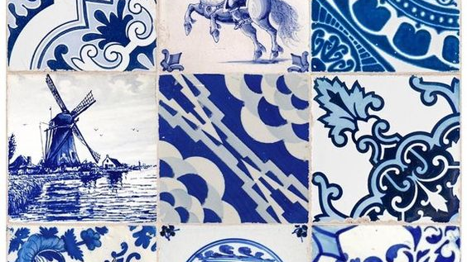
Multiculturele Delftsblauwe tegeltjes
Kunstvakken

Slide 2
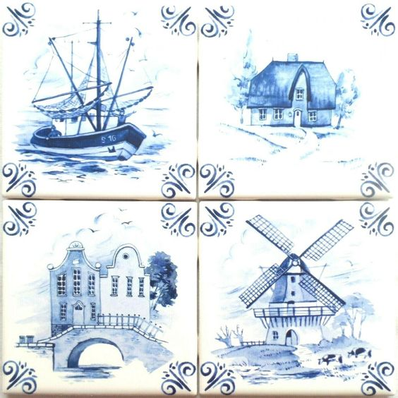
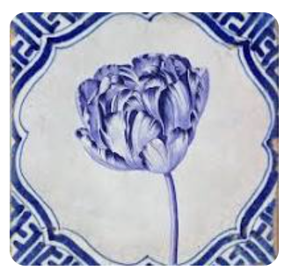
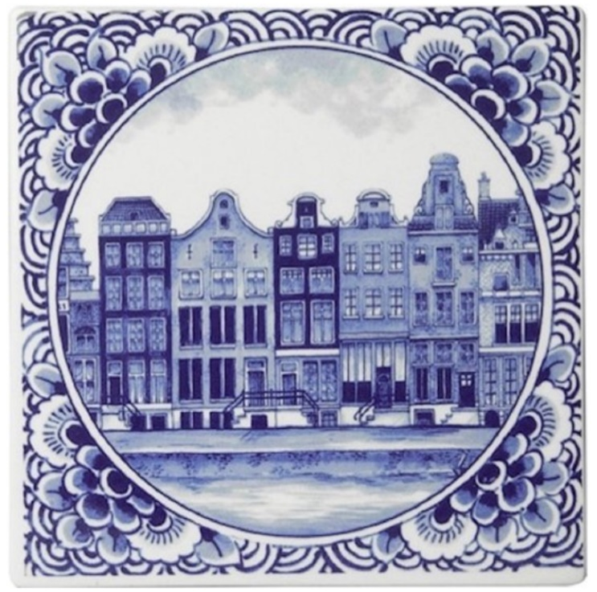
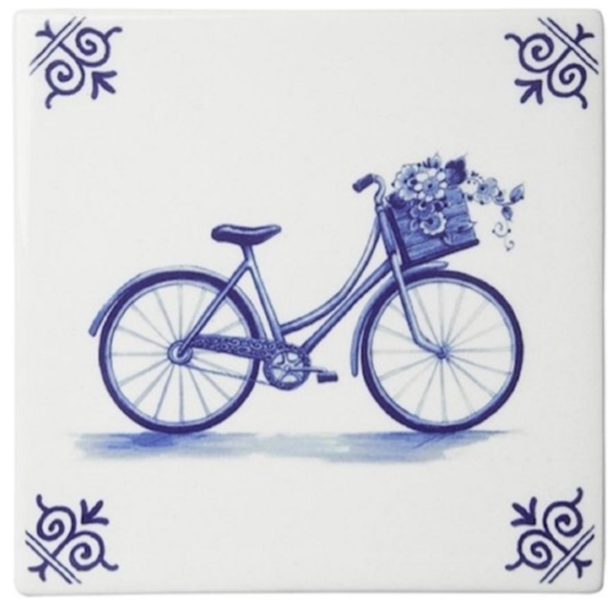
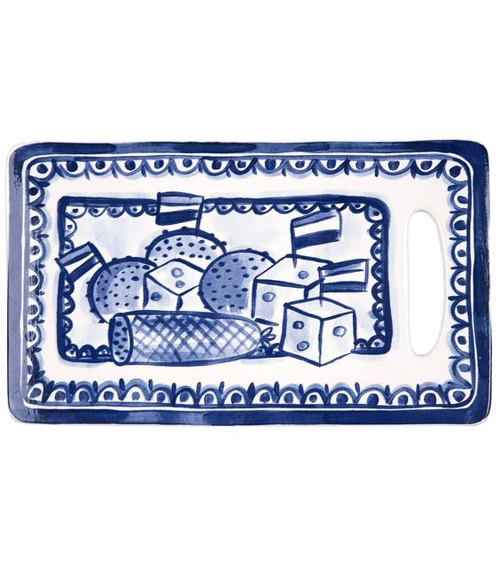
Delftsblauwe tegeltjes
Je kent ze vast wel: Delftsblauwe tegeltjes.
Een Hollands product dat wereldwijd bekend is.
De afbeeldingen op de tegeltjes zijn typisch Hollands en zeggen iets over de Nederlandse Cultuur. Denk aan tulpen, Amsterdamse huisjes, boertjes & boerinnetjes, molens, etc.

Slide 3
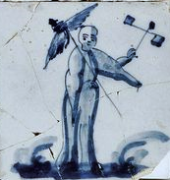
Jij gaat ook een Delftsblauw tegeltje maken.
→ Met een andere cultuur als onderwerp!
Jij gaat afbeeldingen toevoegen, typisch voor deze cultuur. Aan jouw tegeltje is te zien om welke cultuur het gaat.
Bijvoorbeeld: Een traditioneel Chinees tafereel

Slide 4
Wat kan je afbeelden op jouw tegeltje?
Belangrijke bouwwerken. Denk aan de IJffeltoren (FR), Chinese muur (China), of de Taj Mahal (India)
Een kerk/moskee die belangrijk is in een bepaald land.
Een bepaald gerecht. Herkenbaar voor deze cultuur
Mensen in traditionele klederdracht.
Bepaalde gebruiken die belangrijk zijn binnen deze cultuur.
Bedenk zelf wat belangrijk zou kunnen zijn om deze cultuur
duidelijk af te beelden.
Typisch Hollands plankje

Slide 5
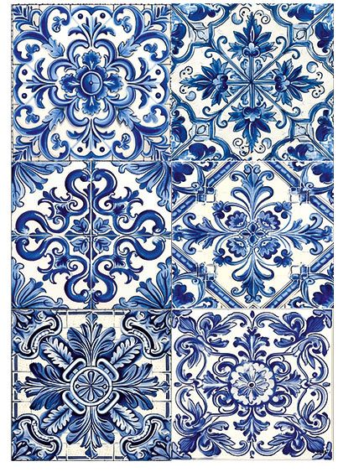
Hoe pak je dit aan:
1. Kies een cultuur die jou aanspreekt. Bijvoorbeeld uit een land waar je op vakantie bent geweest of ooit naartoe wil gaan. Maar het mag ook de cultuur van jouw geboorteland of dat van je ouders/familie zijn. Het mag NIET Nederland zijn!
2. Zoek minimaal 5 dingen op die beeldend iets zeggen over deze cultuur. Denk aan:
  - Kleding/klederdracht
  - Geloof
  - Typische gerechten
  - Herkenbare gebouwen/bouwstijlen
  - Toeristische attracties
  - Etc.

Slide 6
Wat moet er op jouw tegeltje komen?
Een versierde rand. Met bloemen of andere vormen
die iets kunnen zeggen over jouw cultuur.
Een belangrijk kenmerk van je gekozen cultuur, getekend in het midden.

Slide 7
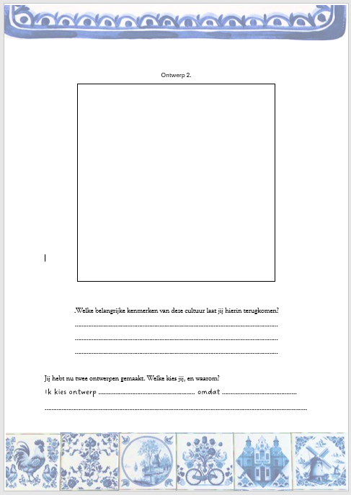
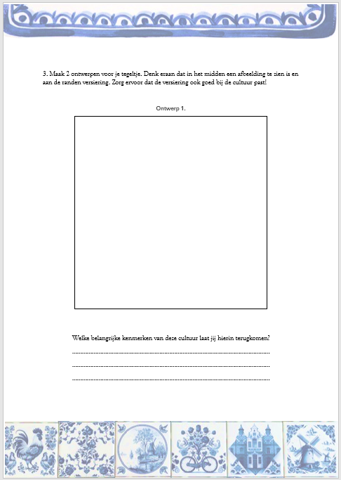
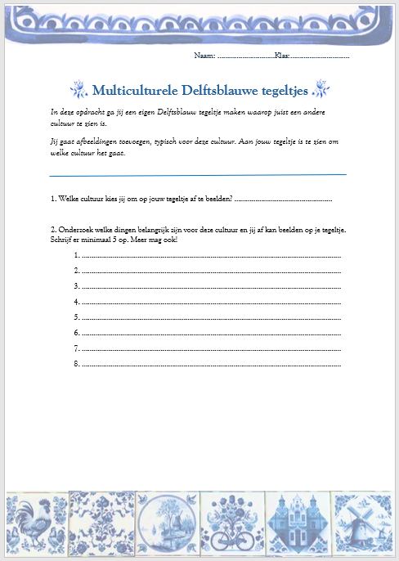
Werkblad
Vul nu eerst je werkblad in!
Schrijf je naam + klas op je werkblad.
Lees goed wat je moet doen.
Teken met potlood.
Maak alle opdrachten

Slide 8
Je hebt je werkblad ingevuld. En nu?
1. Kies het beste ontwerp.
2. Maak eerst een vierkant tegeltje van klei.
Hoe pak je dit aan?

Slide 9
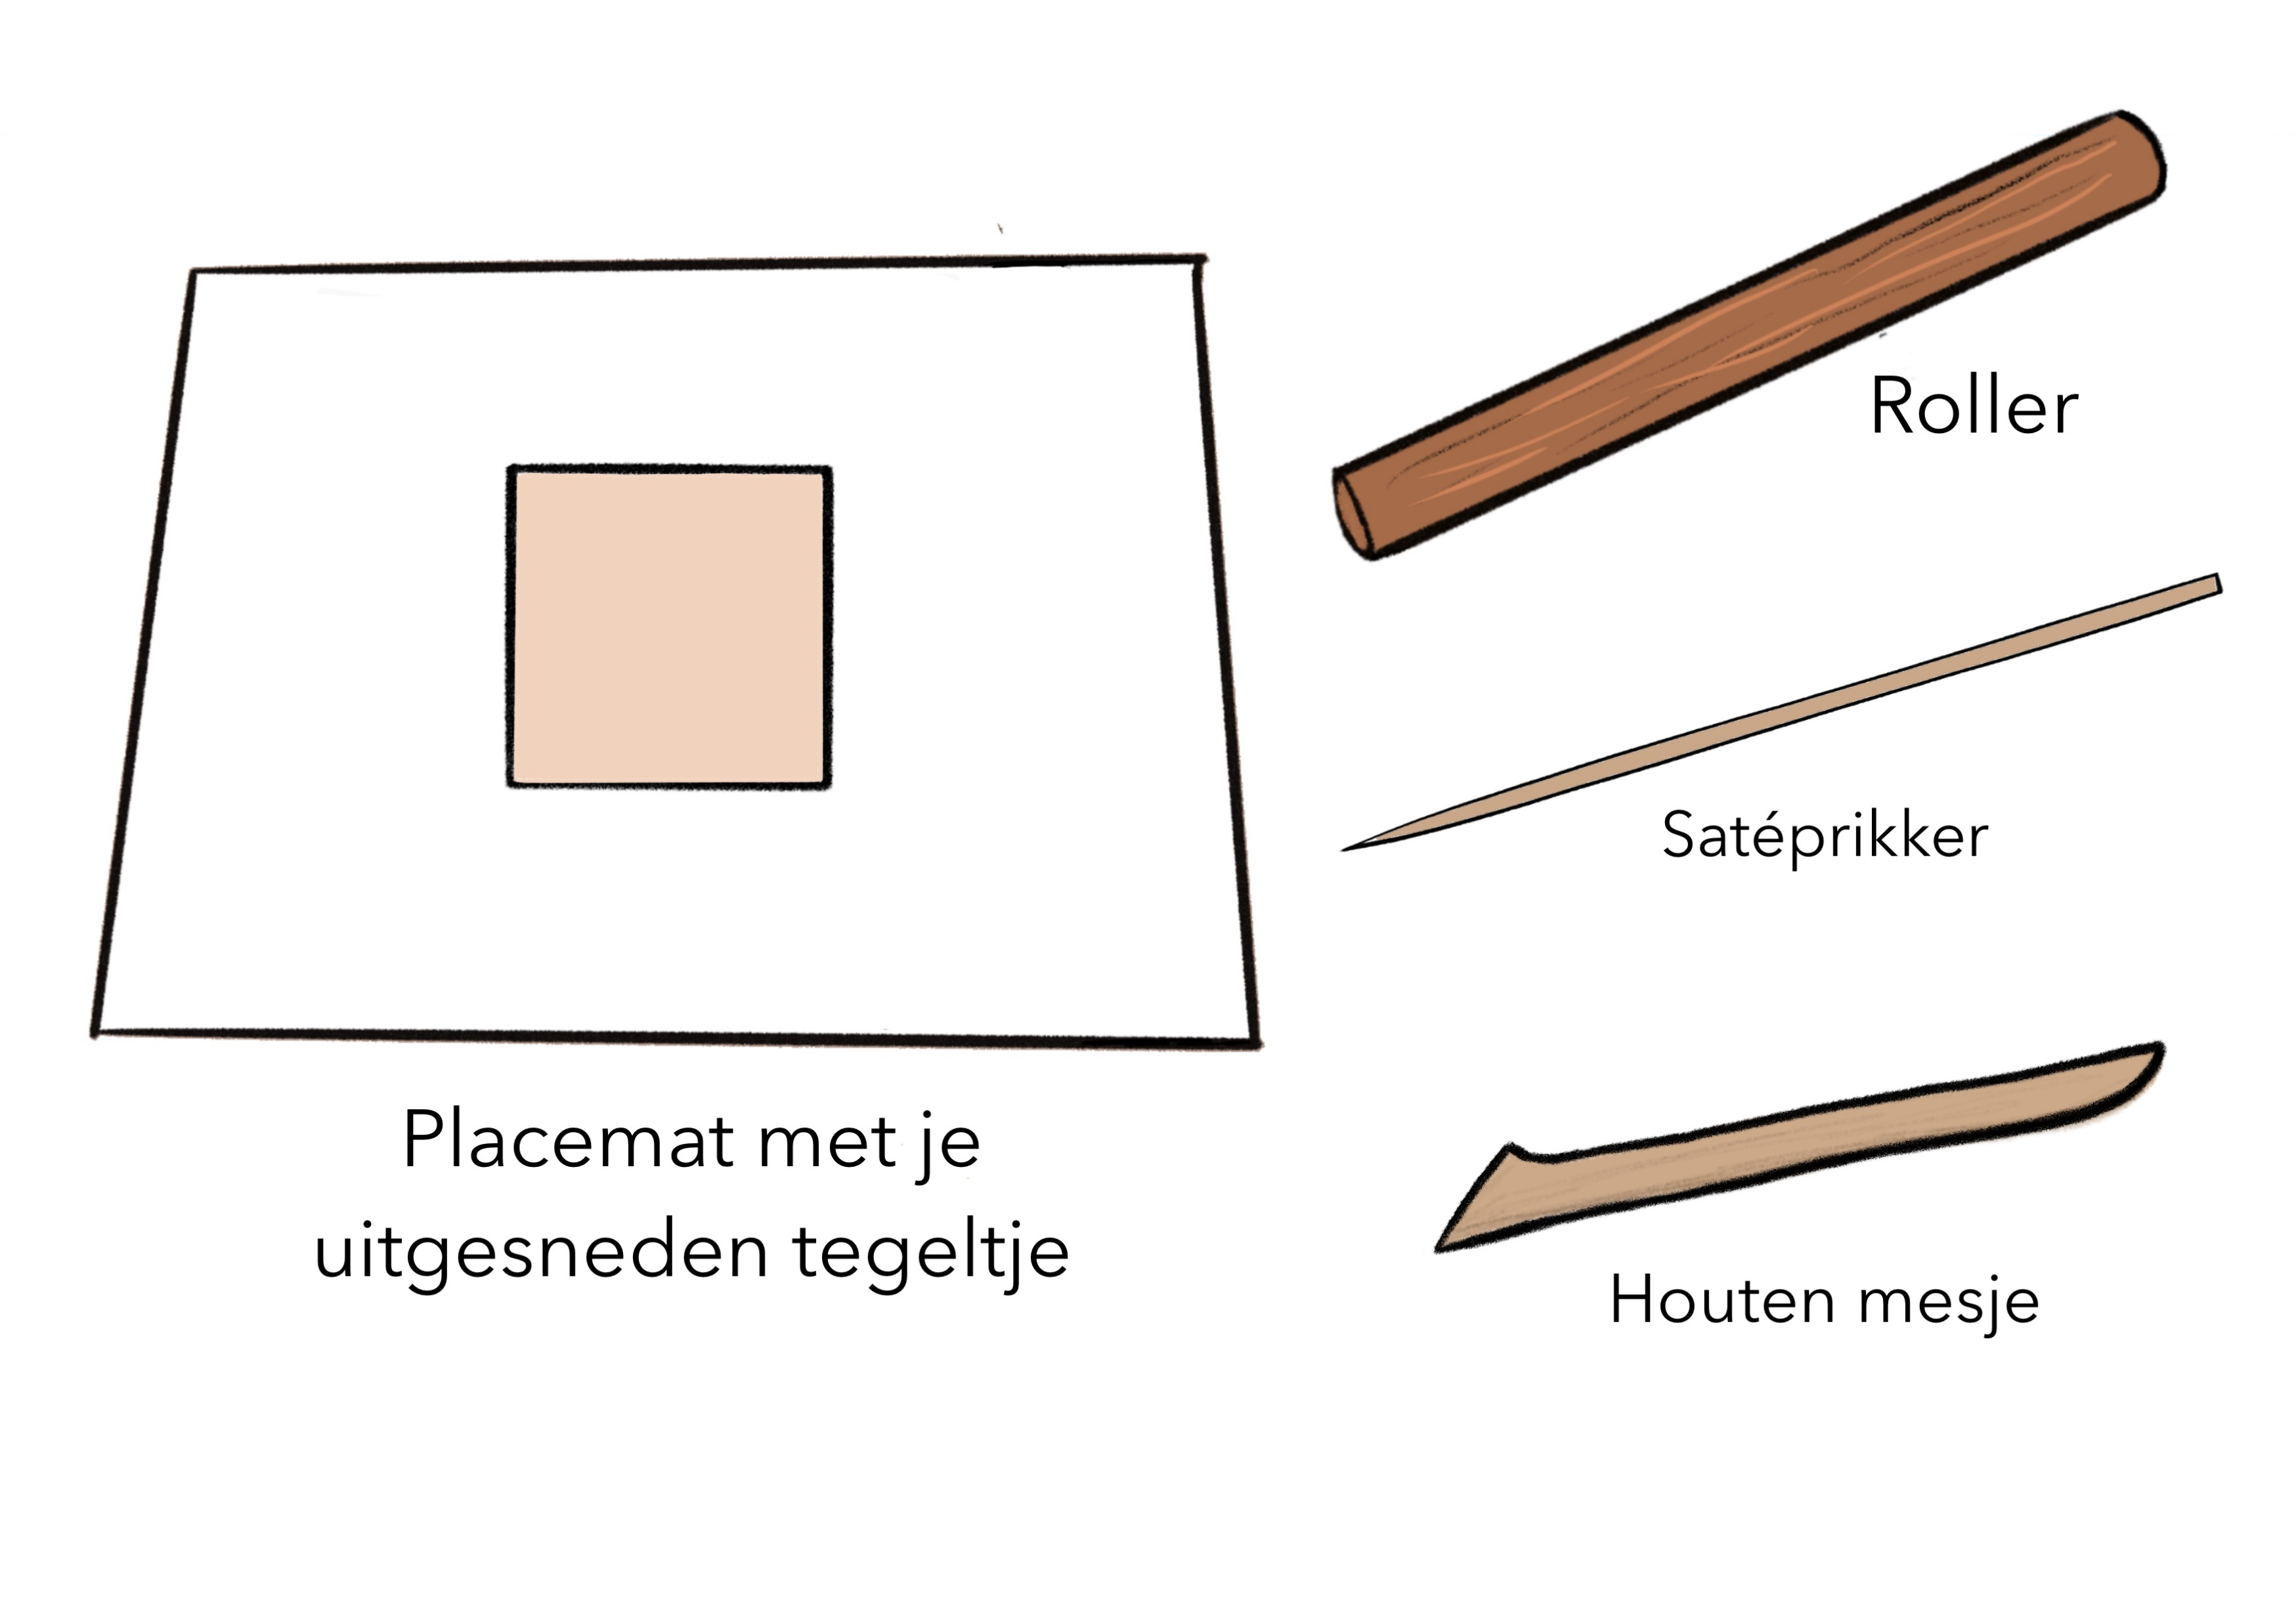
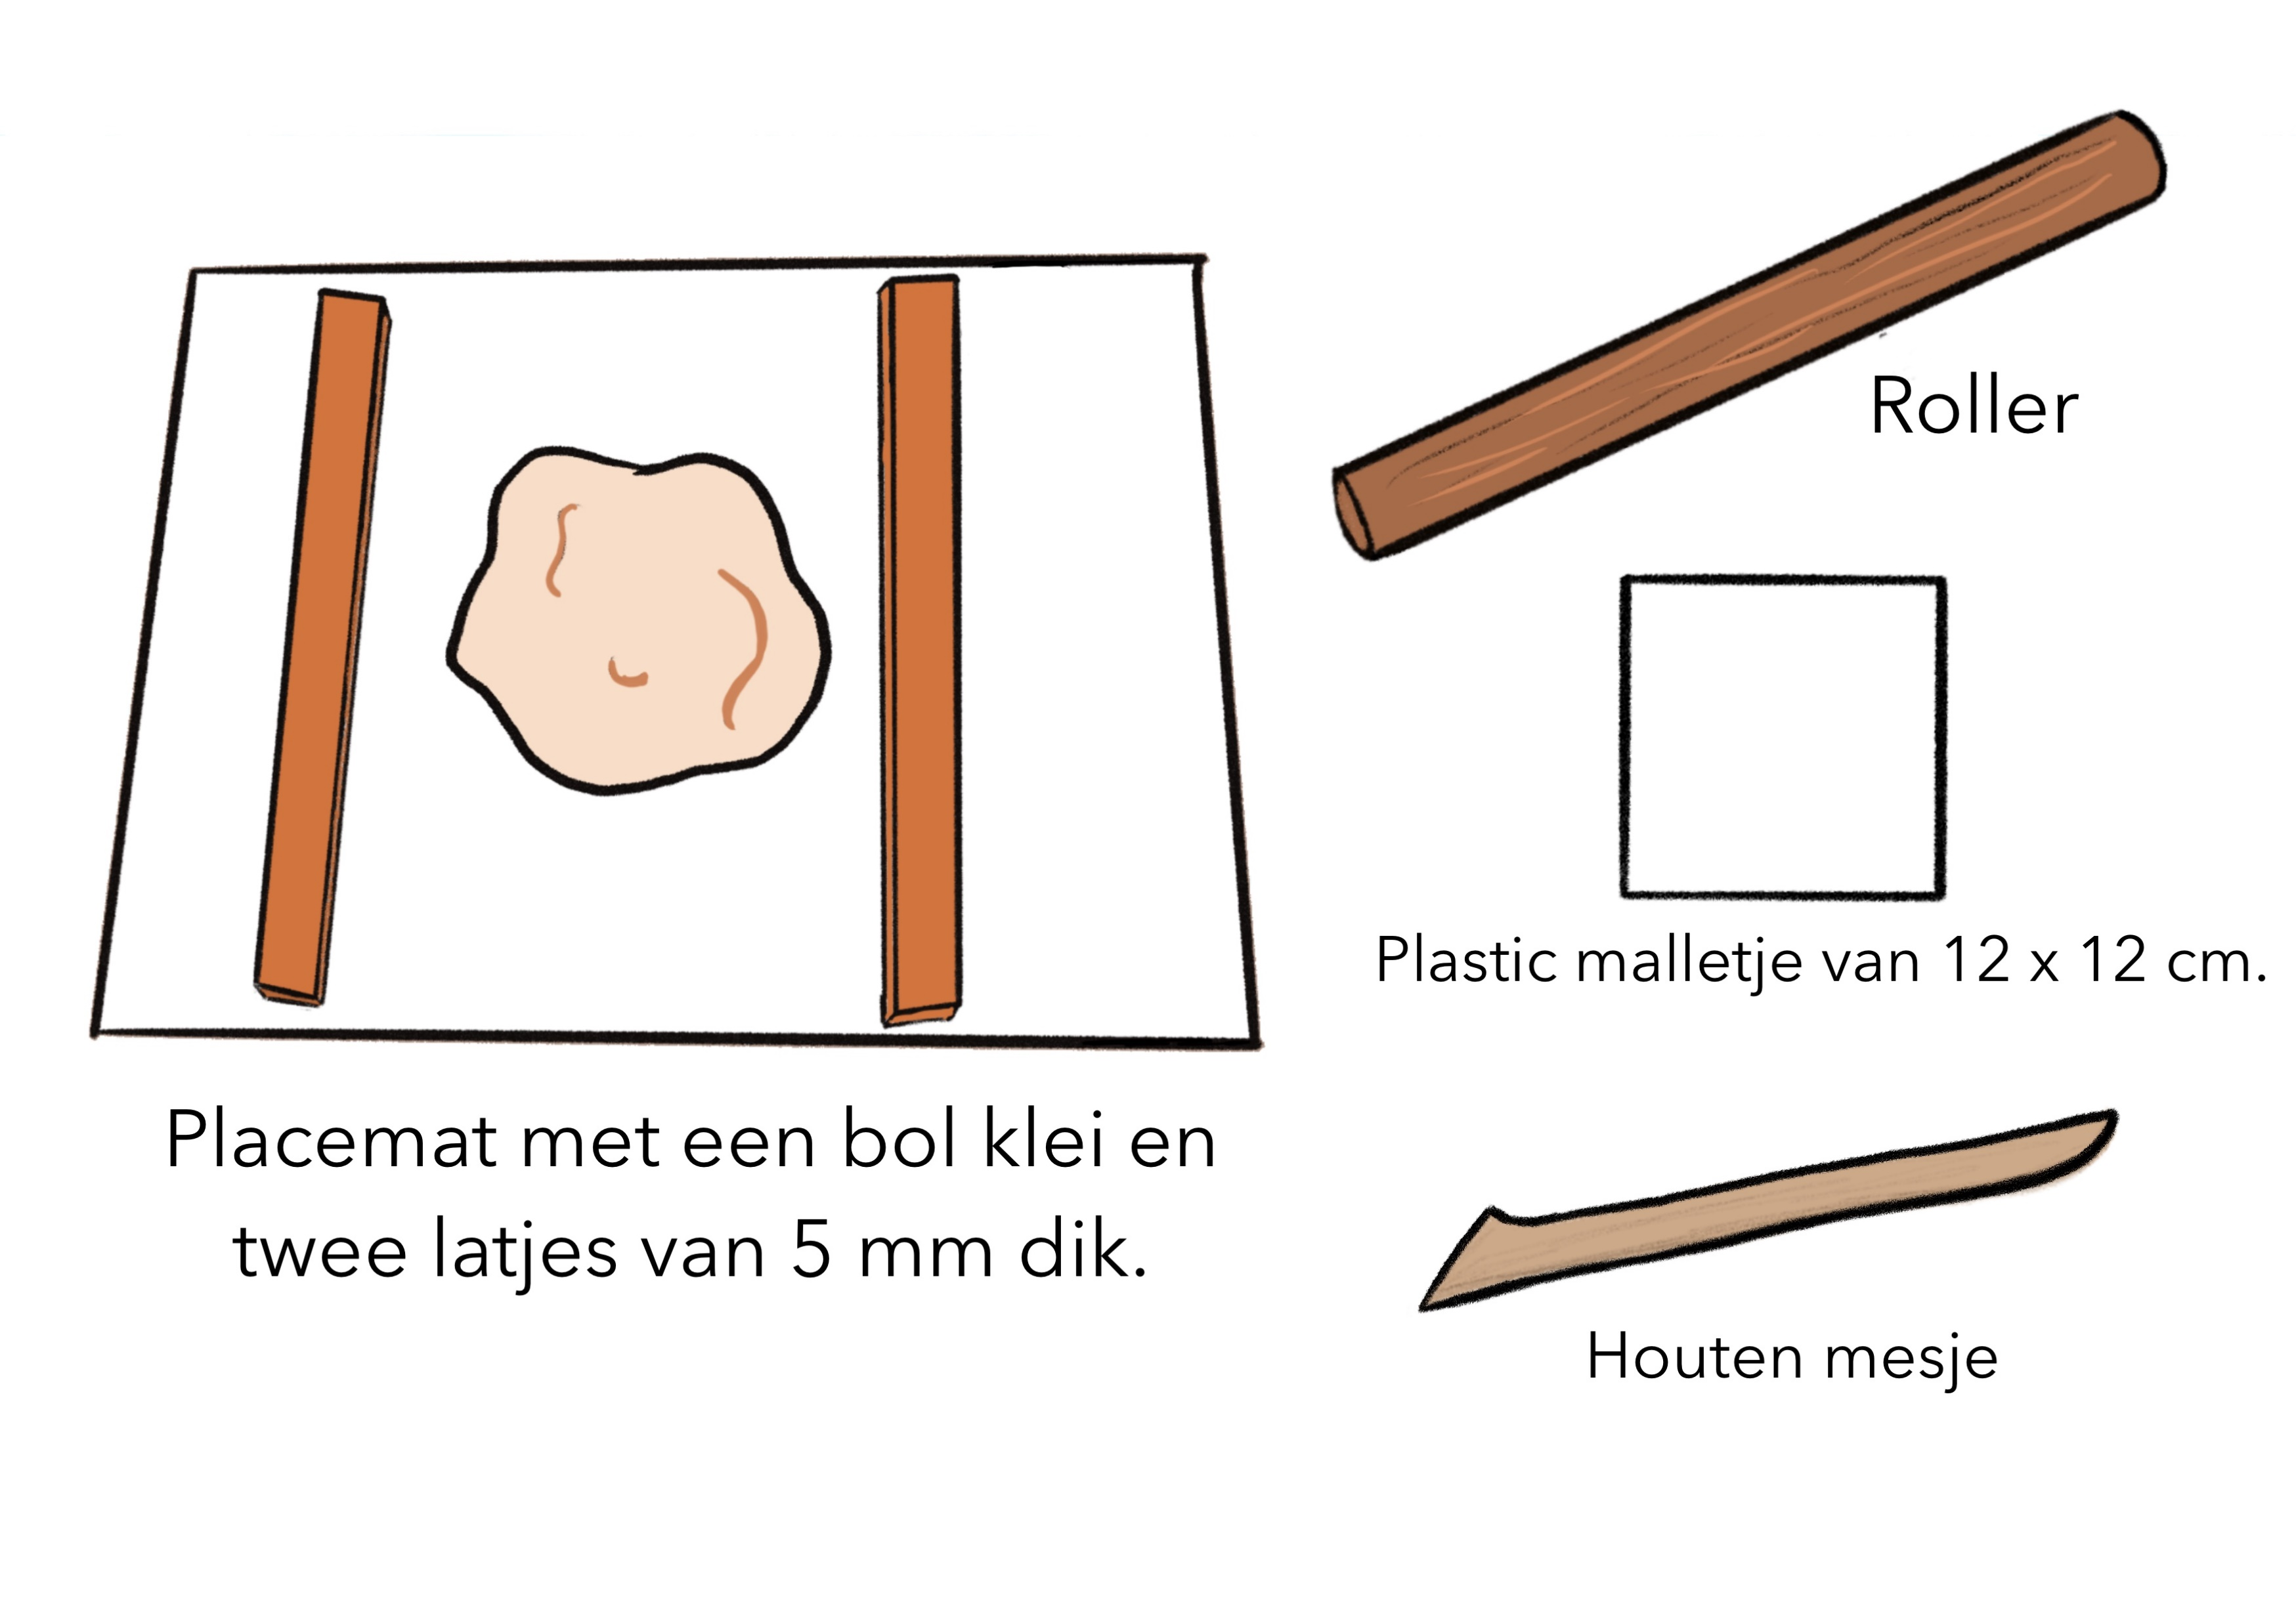
Je tegeltje maken
Dit heb je nodig:

Slide 10
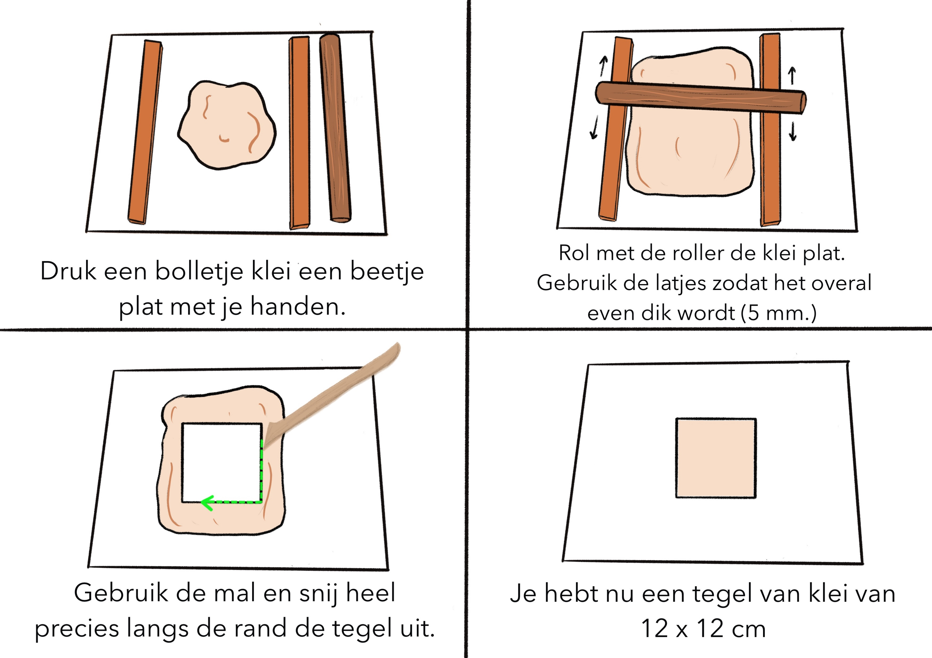
Je tegeltje maken
1
2
Werk netjes.
Kras je naam + klas achterop je tegeltje.
Maak de voorkant mooi glad.
(Volgende les verder? Doe je tegel in een plastic zakje, sluit goed af en zet je naam en klas erop! Leg recht/plat weg)
3
4

Slide 11
Je tegeltje verder maken
Dit heb je nodig:

Slide 12
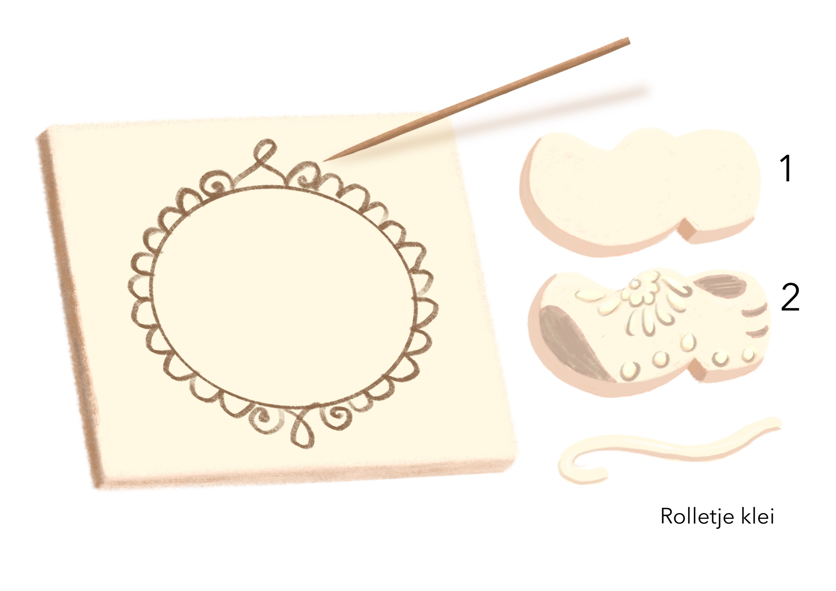
Je tegeltje verder maken
- Kras met een satéprikker de versiering in je tegeltje.
Werk netjes en duw de ruwe randjes die omhoog komen weer netjes plat.
- Maak met een apart stuk klei de afbeelding die in het midden komt. Deze is dus wat hoger dan je tegeltje (reliëf)
Kras daarin de nodige lijnen en versieringen. Gebruik eventueel een rolletje klei om er vormen op te maken.

Slide 13
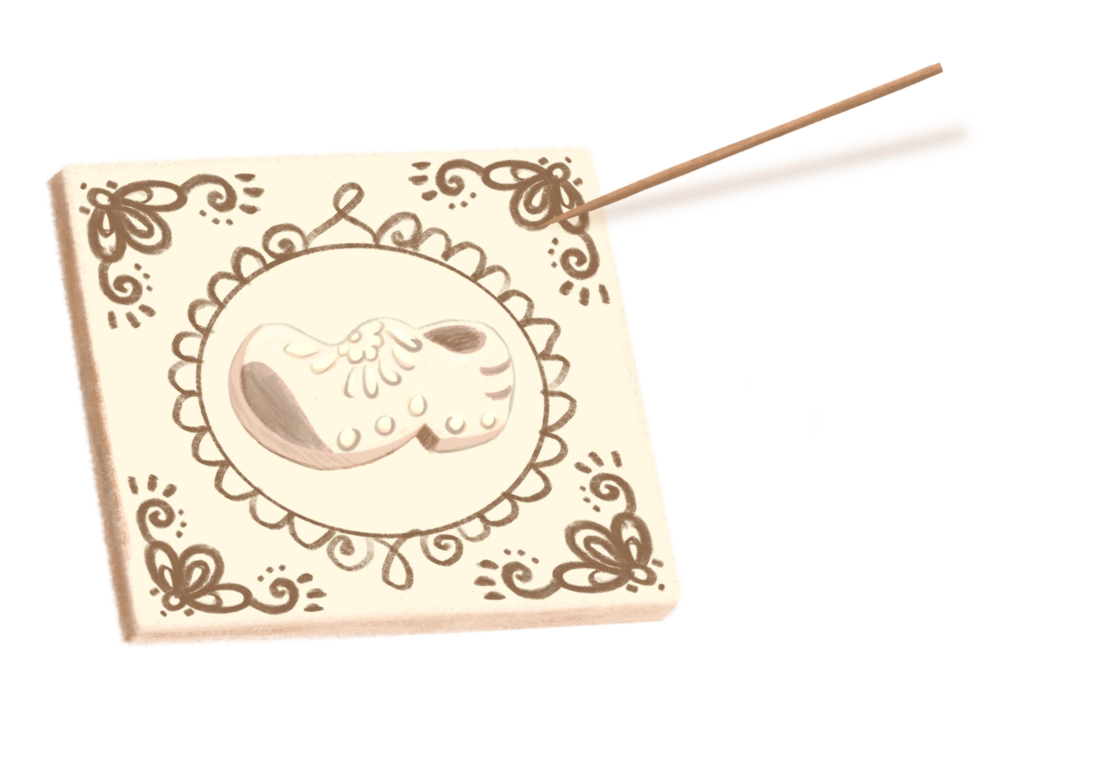
Je tegeltje verder maken
- Kras met een satéprikker de buitenste versiering in je tegeltje.
Werk netjes en duw de ruwe randjes die omhoog komen weer netjes plat.
Plak met een beetje water en klei je afbeelding in het midden op je tegeltje. Zorg ervoor dat het goed vast zit!
Nu laat je alles drogen. Volgende les ga je verder met schilderen.

Slide 14
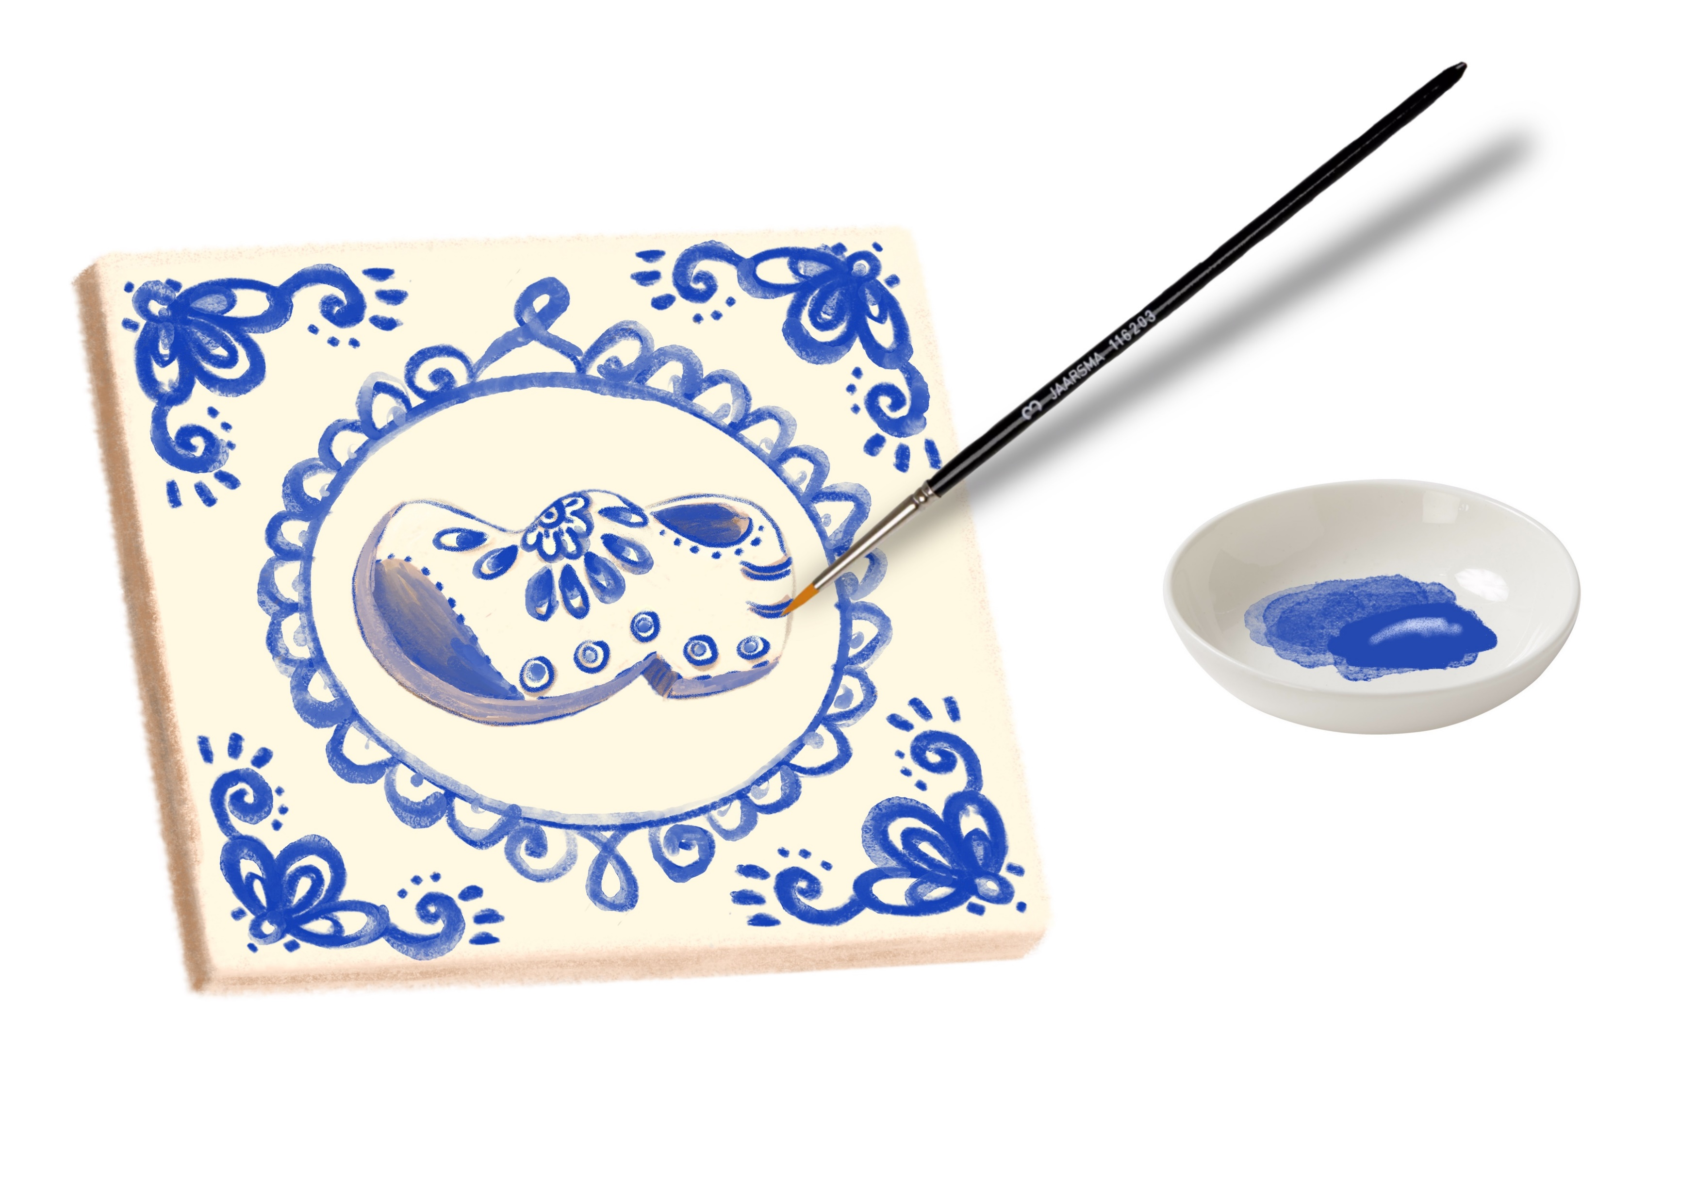
Je tegeltje schilderen
Gebruik een placemat, penseel en bakje voor je verf.
- Verdun de blauwe verf iets, zodat het waterverf lijkt.
- Schilder de delen waar je in hebt gekrast netjes blauw.
- Schilder de lijnen van de afbeelding die in het midden zit ook netjes blauw.
- Nu laat je alles drogen. Je docent kan je werk beoordelen.

